Slide 1
İçerik
Astronomi Nedir?
Astronominin Dalları
Günlük Hareket ve Gökyüzü
Gökcisimlerinin Görünen Hareketi
Gökküresi
Koordinat Sistemleri
Güneş ve Ay’ın Görünen Hareketleri
Zodyak Kuşağı ve Astroloji
Gezegenlerin Hareketleri
Takımyıldızlar ve Yön Bulma
Güneş Sistemi
Gezegenler ve Uyduları
Kuyrukluyıldızlar
Meteorlar
Güneş ve Yıldızlar
Ay’ın Evreleri
Ay ve Güneş Tutulmaları
Başka Yıldızların Etrafındaki Gezegenler
Işık ve Astronomideki Önemi
Işınım Yasaları ve Tayf
Teleskoplar

Slide 2
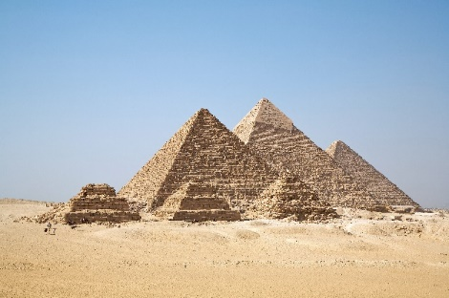
Astronomi Nedir?
Astronomi kelimesi Yunanca’daki astron (yıldız) ve nomos (kanun veya kültür) kelimelerinin birleşiminden oluşmuştur ve “yıldızların kanunu” veya “yıldız kültürü” anlamına gelir.
Astronomiye dair ilk kayıtlar → M.Ö. 2500
Bulunduğu Yerler → Mezopotamya, Çin, Mısır, Yunanistan, Hindistan ve Orta Amerika bölgeleri
İklim ve zamanı hesaplamak için astronomi bilgilerini kullandılar (Piramitler, Stonehenge).
https://en.wikipedia.org/wiki/Egyptian_pyramids
http://www.english-heritage.org.uk/visit/places/stonehenge/

Slide 3
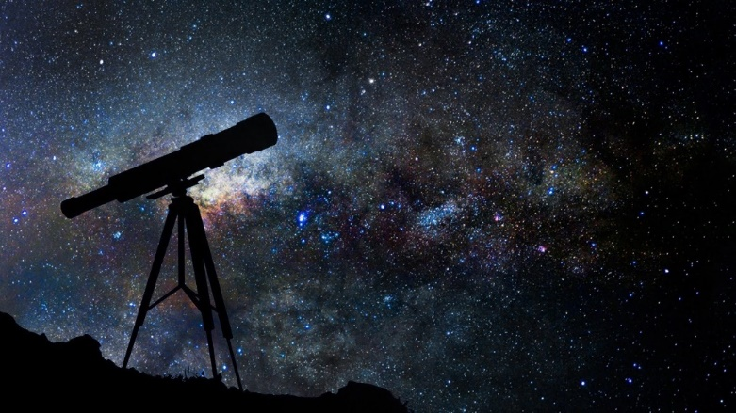
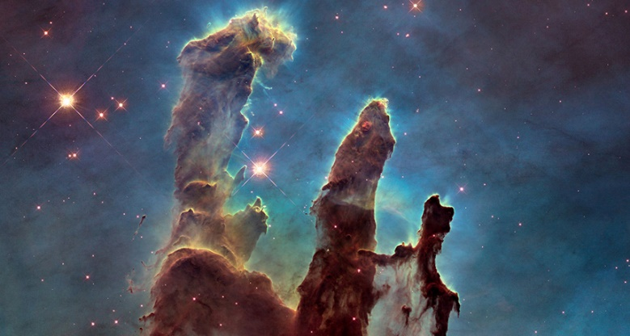
Astronomi Nedir?
Gök cisimlerini (Yıldızlar, yıldız-altı cisimler, gezegenler, kuyruklu yıldızlar, bulutsular (nebula), yıldız kümeleri ve galaksiler gibi) inceleyen ve yerin atmosferi dışında kalan çeşitli olayların (kozmik arkafon ışınımı gibi) kaynağını belirleyen doğa bilimidir.
Evrenin ve gök cisimlerinin oluşumunu ve evrimini matematik, istatistik, fizik ve kimya bilim dallarının yardımıyla açıklamaya çalışır.
https://www.inverse.com/topic/astronomy
https://www.sciencenews.org/article/art-astronomy

Slide 4
Astronomi Dalları
Astrofizik – gökcisimlerinin fiziksel doğalarını ve birbirleriyle olan etkileşimlerini, dolayısıyla evrenin fiziğini inceleyen astronomi dalıdır. İncelediği gök cisimleri; galaksiler, yıldızlar, gezegenler, öte-gezegenler, yıldızlar arası ortam ve kozmik arka alan ışınımıdır; fiziksel özellikler açısından ışınım, yoğunluk, sıcaklık, ve kimyasal kompozisyon örneklerdendir. Astrofiziğin alt disiplinleri:
Astrobiyoloji – Biyolojik sistemlerin evrende ortaya çıkışı ve evrimini inceler.
Kompakt (Sıkışık) Cisimler – beyaz cüceler ve nötron yıldızları gibi cisimlerdeki yoğun maddeyi ve etkilerini inceler.
Öte-gezegen Çalışmaları – Güneş Sistemi dışındaki gezegenleri inceler.
Kozmoloji – Evrenin oluşumu ve evrimini inceler.
Galaktik Astronomi – Galaksimiz ve diğer galaksilerin yapısı ve özelliklerini inceler.
Yüksek enerji astrofiziği – Aktif galaktik çekirdek, süpernova, gama ışın patlamaları, kuazarlar ve şok dalgaları gibi yüksek enerji seviyelerinde anlaşılabilen olguları inceler.
Yıldızlararası astrofiziği – Yıldızlar arası ortam, galaksiler arası ortam ile gaz ve tozun yapısını ve özelliklerini inceler.
Ekstragalaktik astronomi – Galaksimiz dışındaki diğer galaksilerin oluşumu ve evrimini inceler.
Yıldız astrofiziği – Yıldız oluşumu, fiziksel özellikleri, değişkenlik ve yıldız evrimini inceler.
Plazma astrofiziği – Gökcisimlerindeki plazmanın özelliklerini inceler.
Relativistik astrofizik – Çekimsel dalgalar, çekimsel mercekleme ve karadeliklerdeki gerçekleşen özel ve genel relativite olgularını astrofiziksel anlamda inceler.

Slide 5
Astronomi Dalları
Gezegen Bilimi – Güneş sistemimizdeki gezegenleri inceler.
Atmosferik bilim – atmosfer ve hava değişimlerini inceler.
Gezegen oluşumu – Güneş sisteminin oluşumu ve evrimi bakımından gezegenlerin ve uyduların oluşumu ile evrimini inceler.
Gezegen halkaları – Halkaların dinamiği, durağanlığı ve kimyasal kompozisyonunun inceler.
Güneş fiziği – Güneş’in içyapısı evrimi ve diğer yakın cisimlerle etkileşimini inceler.
Magnetosferler – gezegenlerin ve uydularının manyetik alanlarını inceler.
Gezegen yüzeyleri – Gezegen ve uydularının yüzey jeolojisini inceler.
Gezegen içyapısı – Gezegen ve uyduların içyapısını ve özelliklerini inceler
Küçük Günseş sistemi üyeleri – Asteroidler, kuyruklu yıldızlar, ve Kuiper kuşağı cisimleri gibi Güneş Sistemi’nin küçük üyelerinin özelliklerini inceler.
Gözlemsel astronominin alt disiplinleri genel olarak dedektörün (algılayıcı) özelliklerine göre sınıflandırılır:
Radyo astronomi – 300 µm’nin üzerinde
Milimetre-altı astronomi – 200 µm ile 1 mm arası
Infrared (Kırmızıöte) astronomi – 0.7–350 µm
Optik astronomi – 380–750 nm
Ultraviolet (Moröyr) astronomi – 10–320 nm
X-ışın astronomi – 0.01–10 nm
Gamma-ışın astronomi – 0.01 nm’nin altında
Kozmik-ışın astronomi – Plazma ile birlikte kozmik ışın bölgesi
Nötrino astronomi– Nötrinolar

Slide 6
Astronomi Dalları
Astronomik tekniklere göre alt disiplinler:
Fotometri – Gök cisimlerinin farklı dalgaboylarındaki ışık ölçümü ve buna bağlı özelliklerini inceler.
Spektroskopi (Tayf Bilmi) – Gökcisimlerinin tayflarını (gök kuşağı) inceler.
Astrometri – Gökcisimlerinin konumlarını ve değişimlerini inceler. Koordinat sistemlerinin ve galaksimizdeki yıldız kinematiğinin belirlenmesinde önemli rol oynar.
Astronomideki diğer disiplinler:
Astrokimya
Asterosismoloji: Gök cisimlerinin iç yapılarını inceler.

